Slide 1
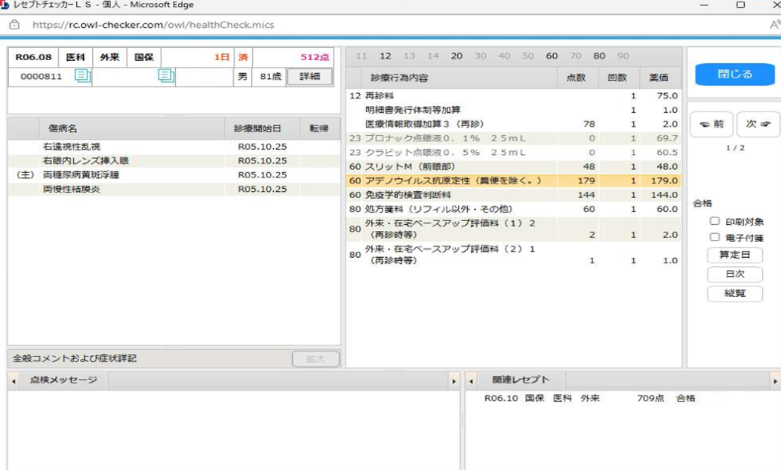
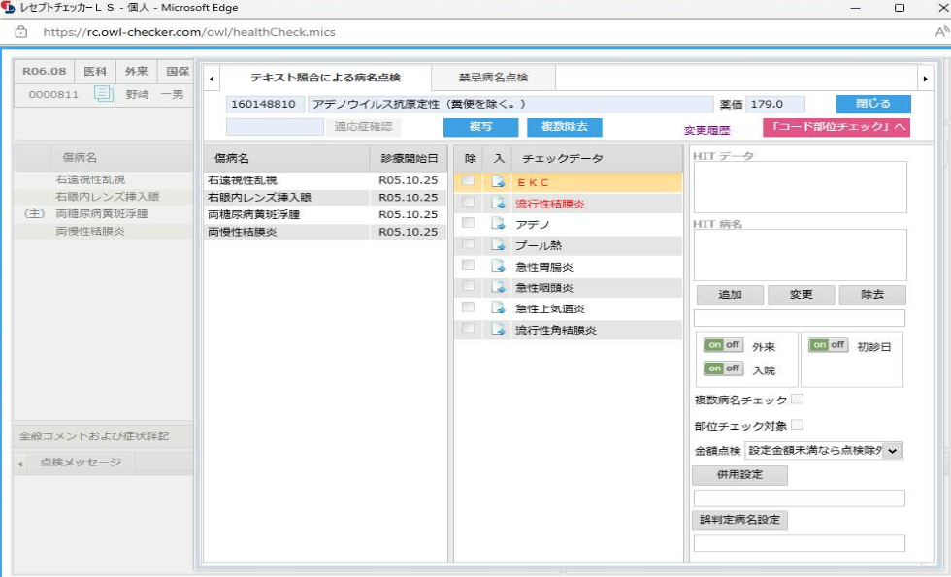
東京
ID：811（2024/8 後期）
アデノウイルス抗原定性
チェックデータに登録している病名が
ないのに合格判定されている。
そのため、減点されてしまった。

